Slide 1
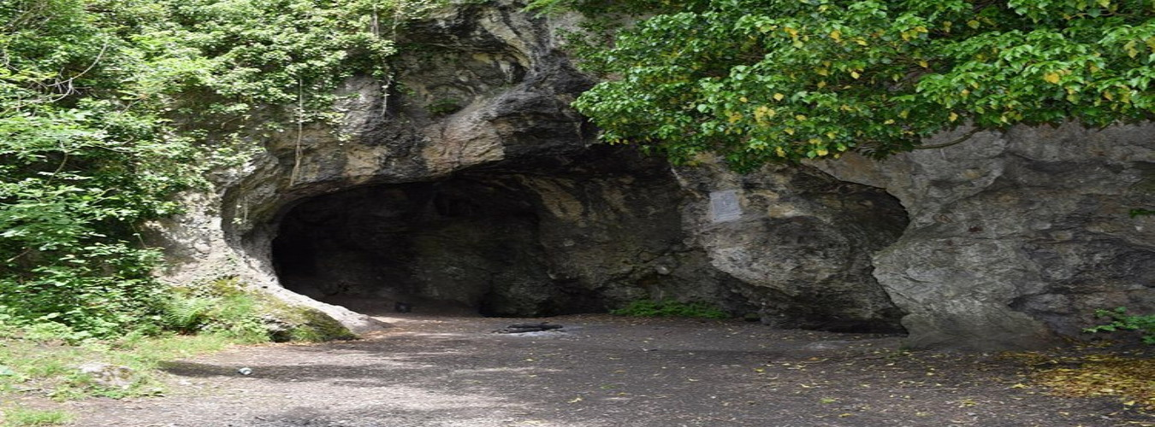
Quelques grottes de Wallonie (Belgique)
Musique « Dans les ténèbres des Grottes » par John Dowland
Création du diaporama © Apex

Slide 2
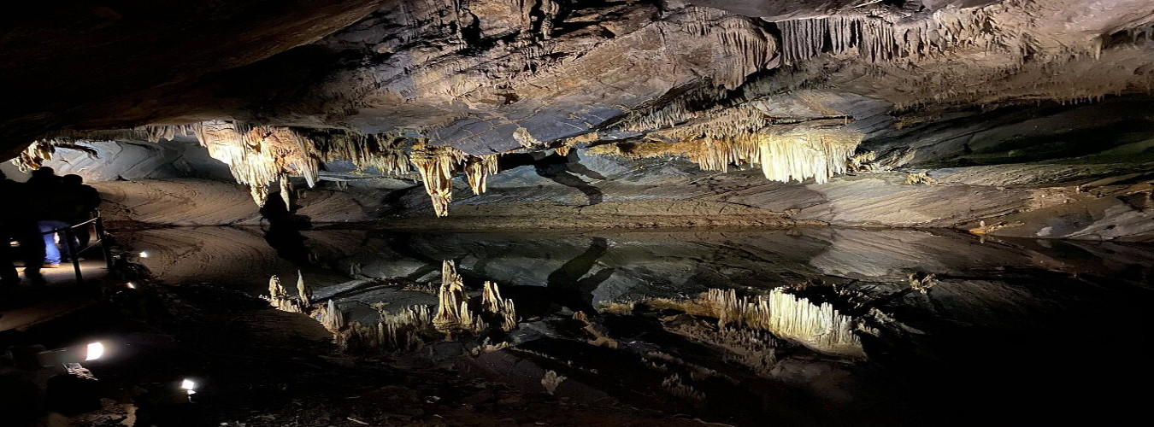

Gouffre de Belvaux à Rochefort

Slide 3
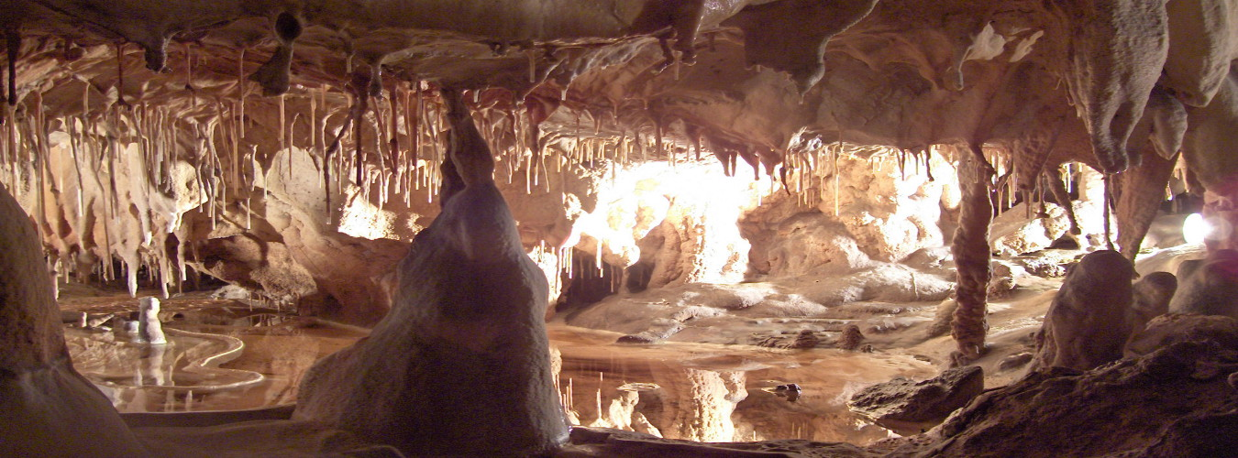


Grotte de Floreffe (province de Namur)

Slide 4
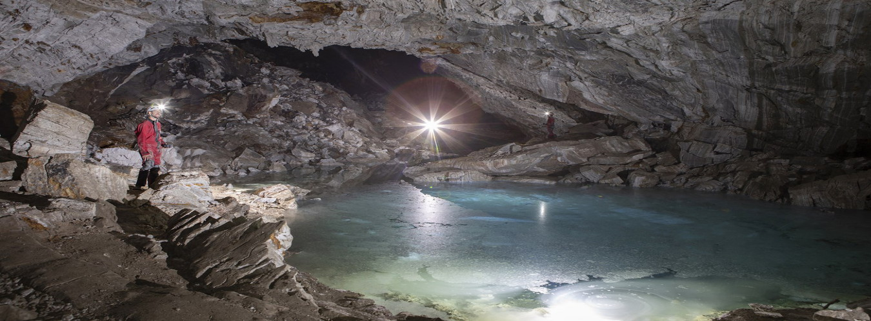




Grotte de la Chauve-Souris à Vaucelles (province de Namur)

Slide 5
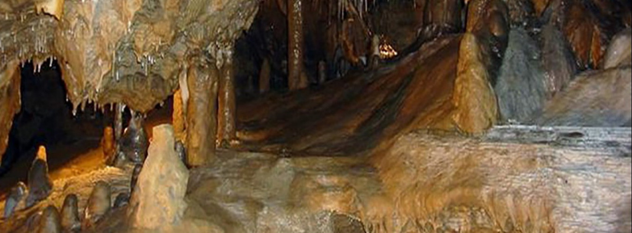
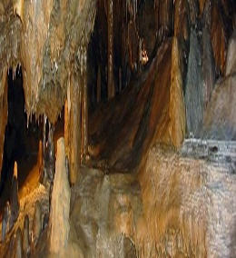




Grotte de l'Abîme à Comblain-au-Pont (province de Liège)

Slide 6
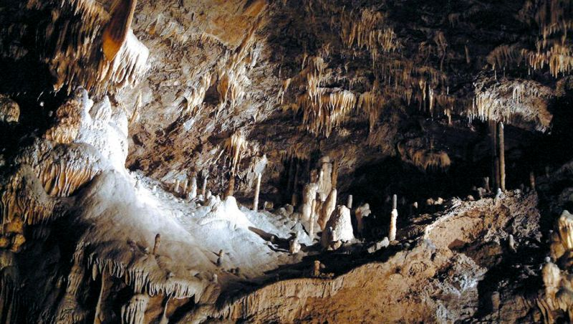
Grotte de Lorette à Rochefort (province de Namur)

Slide 7
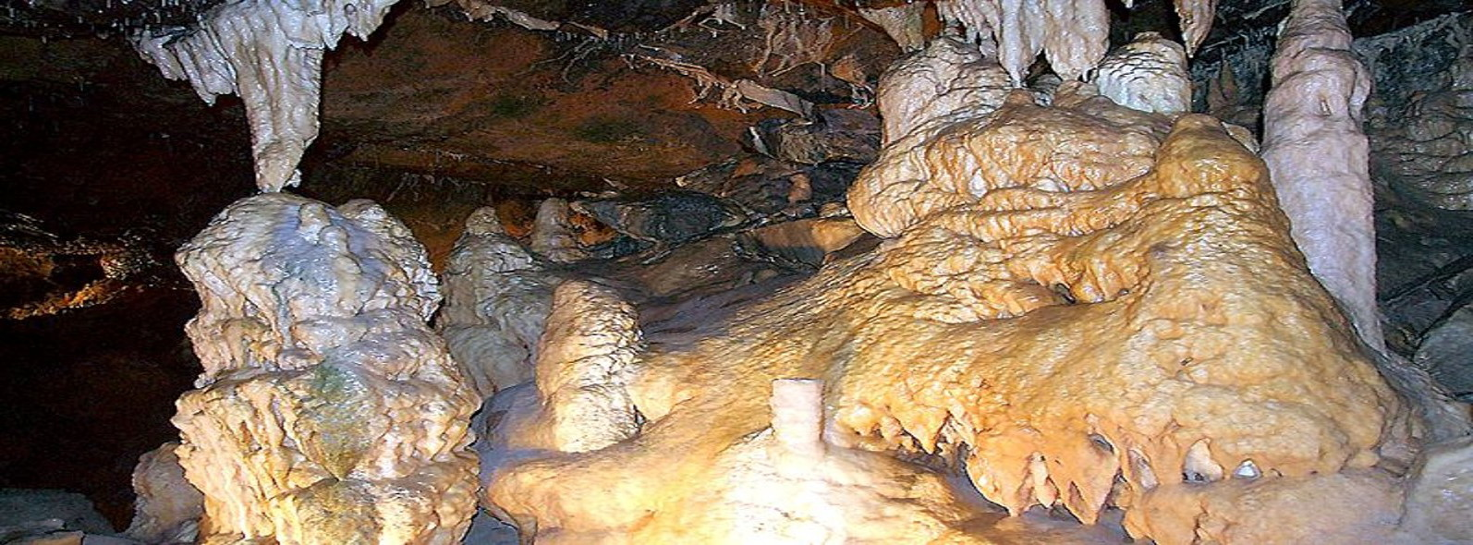



Grotte de Ramioul à Ivoz-Ramet (province de Liège)

Slide 8
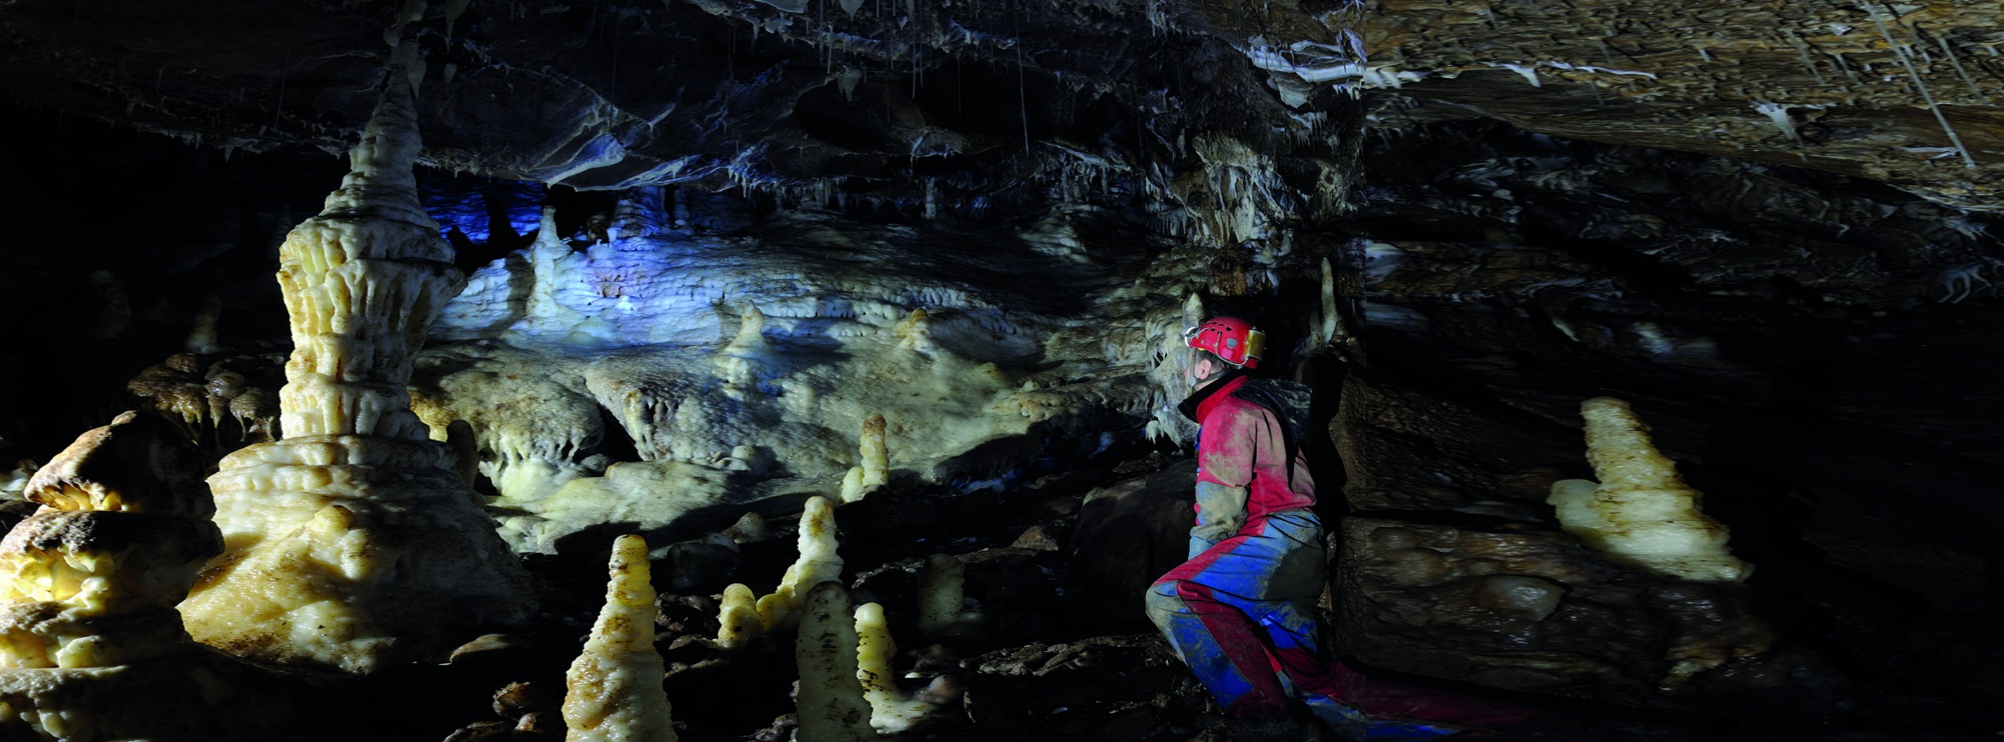



Grotte de Rosée à Shein-Bas (province de Liège)

Slide 9
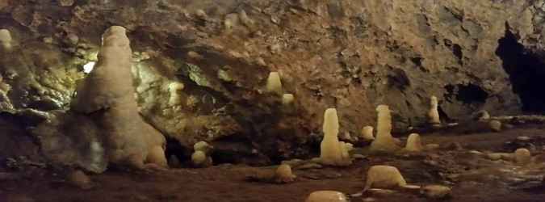
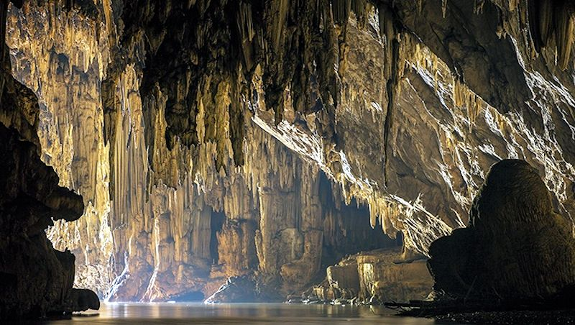
Grotte La Merveilleuse à Dinant (province de Namur)

Slide 10
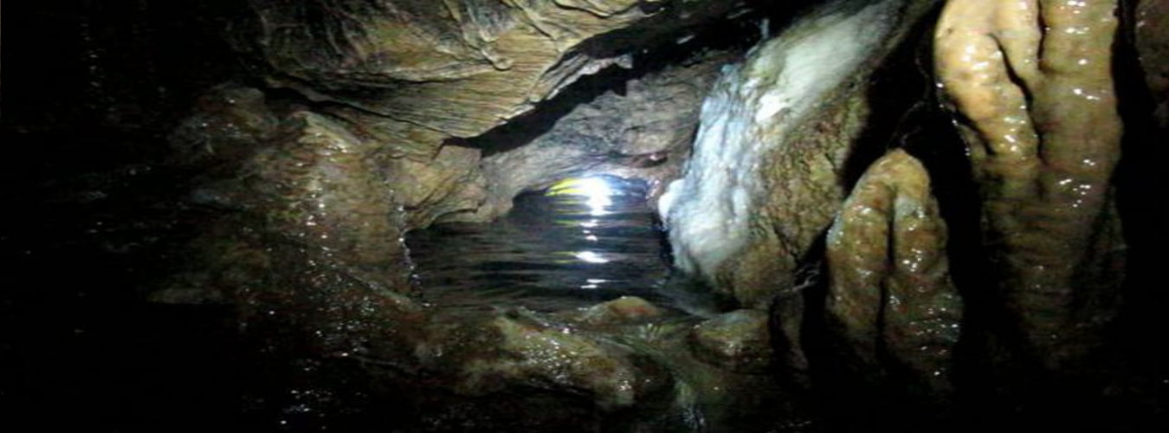
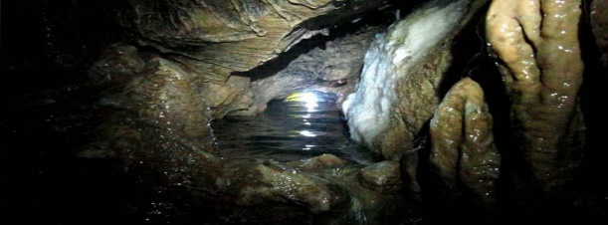




Grotte Sainte-Anne à Tilff (province de Liège)

Slide 11
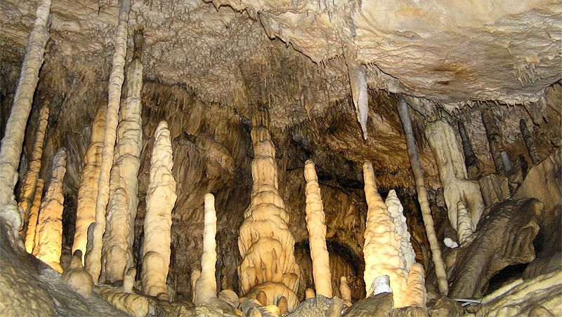
Grotte Scladina à Sclayn (province de Namur)

Slide 12
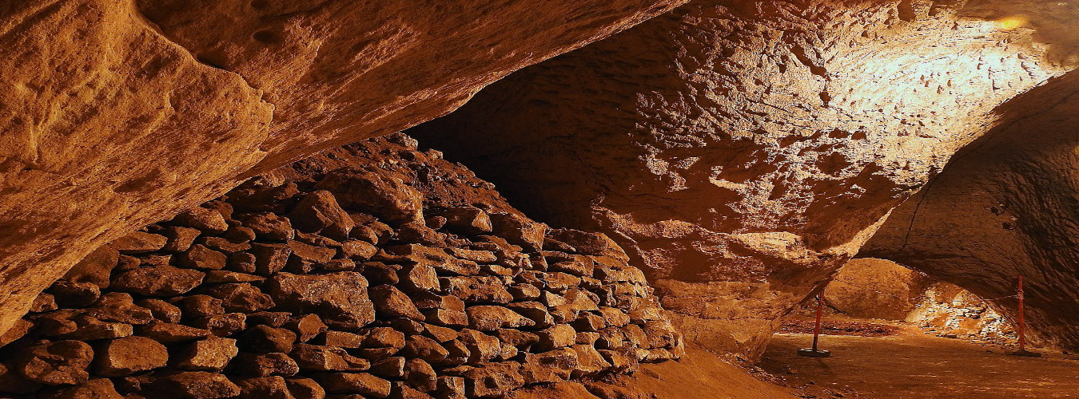
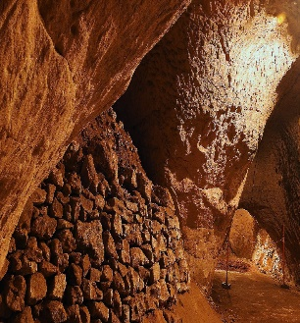
Grottes de Folx-les-Caves (province du Brabant wallon)

Slide 13
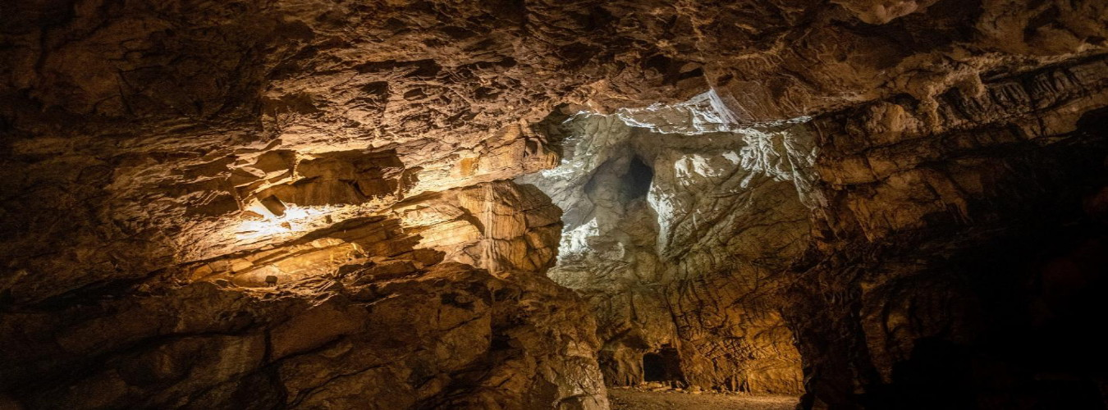

Grottes de Goyet (province de Namur)

Slide 14
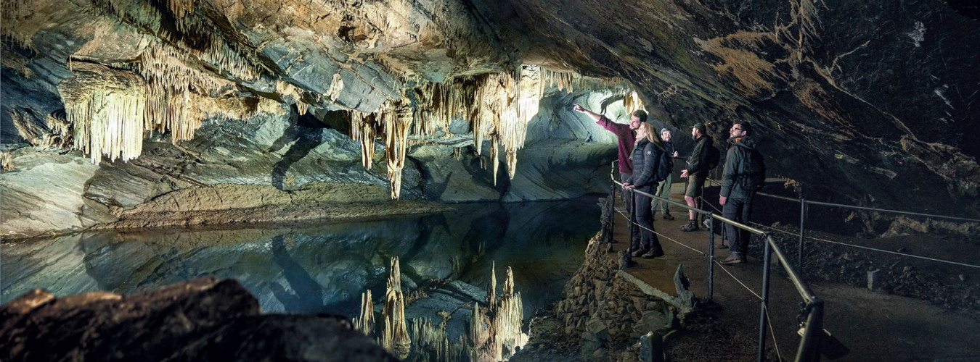



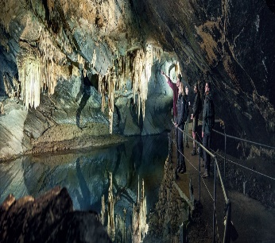
Grottes de Han-sur-Lesse (province de Namur)

Slide 15
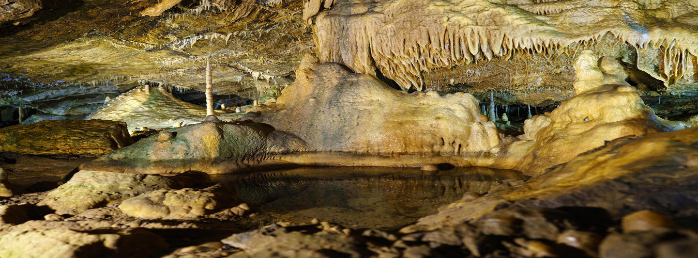
Grottes de Hotton (province de Luxembourg)

Slide 16
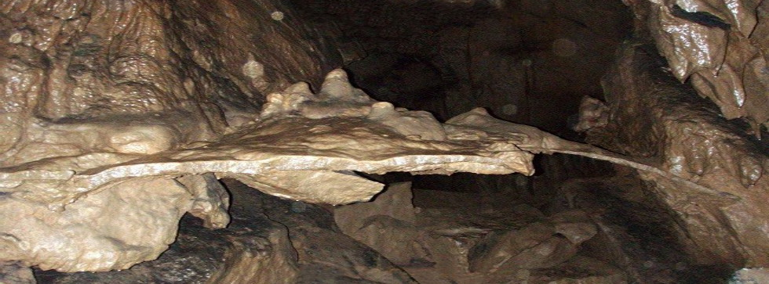
Grottes de Lustin (province de Namur)

Slide 17
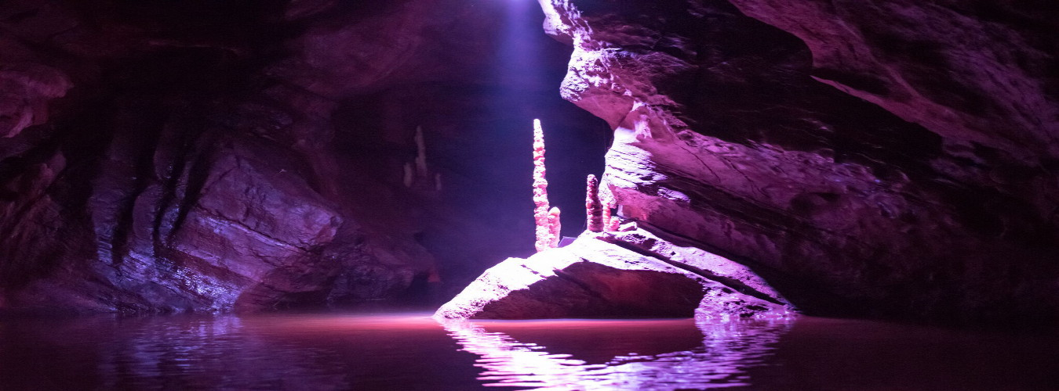

Grottes de Neptune à Couvin (province de Namur)

Slide 18
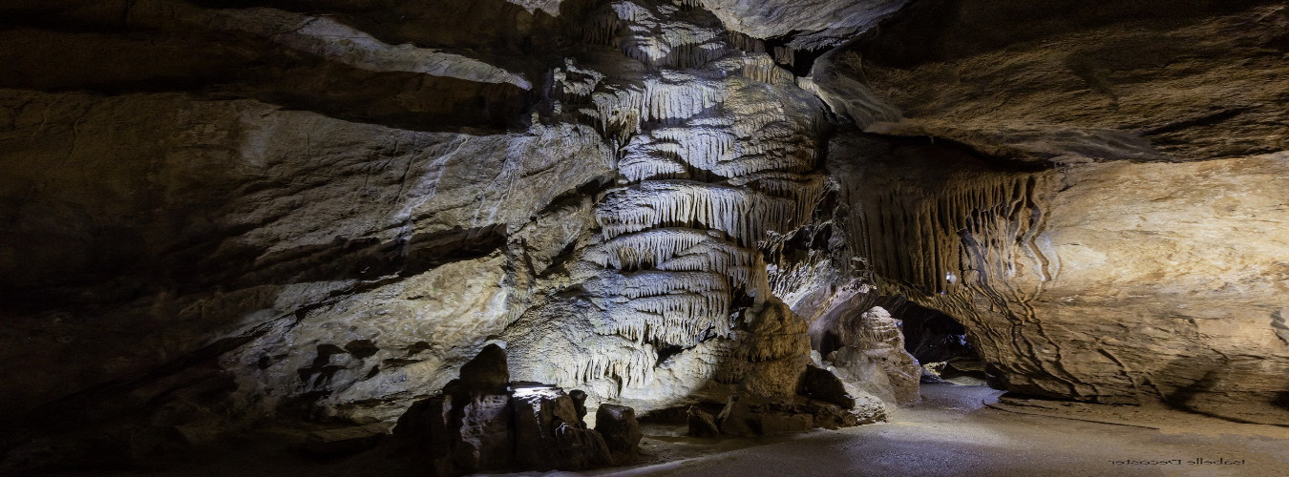


Grottes de Remouchamps (province de Liège)

Slide 19
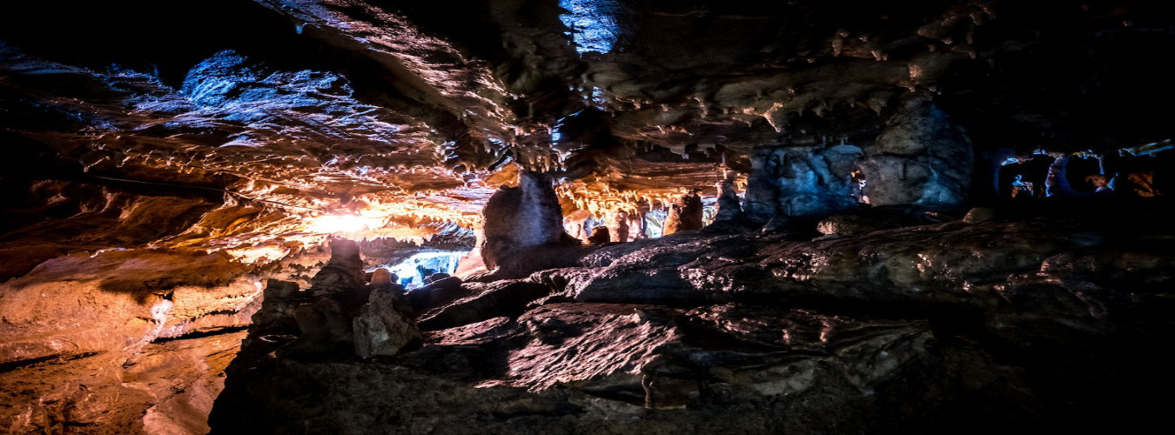
Grottes du Pont d'Arcole à Hastière (province de Namur)

Slide 20
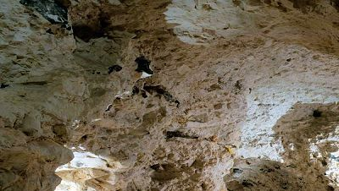
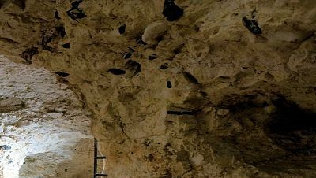
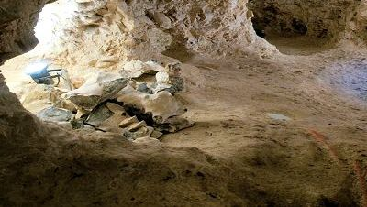
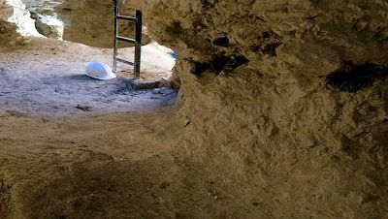
Grottes de Spiennes à Mons (province du Hainaut)

Slide 21




F I N
Touche Esc pour quitter

